Slide 1


Droguería PPs
Acevedo López Nicolás
Villalba Dimaté Julián
Cifuentes Segura Sebastián

Slide 2
Definición Problema
Uno de los principales problemas de una droguería es la administración y organización e inventario de los medicamentos que se manejan en ella. Otro problema es que a diario nos encontramos con personas que desconocen el uso de cada uno de estos medicamentos y que deben de hacer o tomar al momento de estar enfermos.

Slide 3
Justificación
Los usuarios podrán ingresar fácilmente y realizar una investigación sobre los medicamentos que estén tomando, en caso de estar enfermo y no tener conocimiento, tendrán la opción de poder buscar la enfermedad que tienen en el momento.

Slide 4
Objetivo General
Analizar y desarrollar un sitio web que permita realizar búsquedas y mostrar información sobre diferentes medicamentos de una droguería, el sitio web permitirá llevar un inventario de los productos que se manejan en esta.

Slide 5
Objetivo Especifico
Analizar los medicamentos para darlos a conocer a las personas.
El diseño de la página va a ser muy dinámico y fácil de manipular para los usuarios.
Implementar un lenguaje de programación apropiado y que el código sea fácil de reconocer para un buen desarrollo de la página.
Realizar pruebas para ver el desarrollo de la página y así poder hallar los errores que se presentan y corregirlos a tiempo.

Slide 6
Colocar la página web a funcionamiento para verificar que haya un correcto desarrollo de esta.
Realizar un mantenimiento de la página después de haber implementado su uso para poder actualizar, arreglar o desarrollar nuevas herramientas para mejorar su funcionamiento.

Slide 7
Alcance y Limitaciones
Implementar nuestro sitio web, para que diferentes usuarios conozcan y puedan encontrar la información que necesitan para solucionar sus inquietudes, con el fin de mejorar la salud en Colombia con el buen manejo de información.

Slide 8
RECOLECCIÓN DE INFORMACIÓN: ENCUESTAS

Slide 9
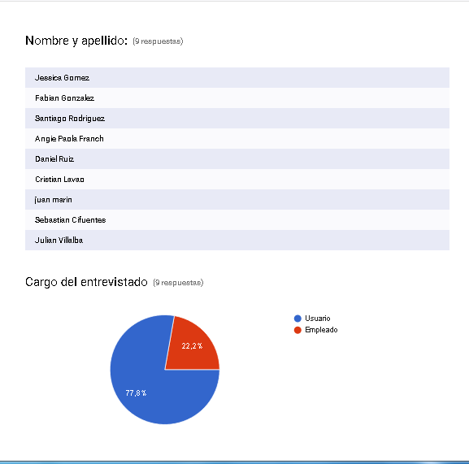

Slide 10
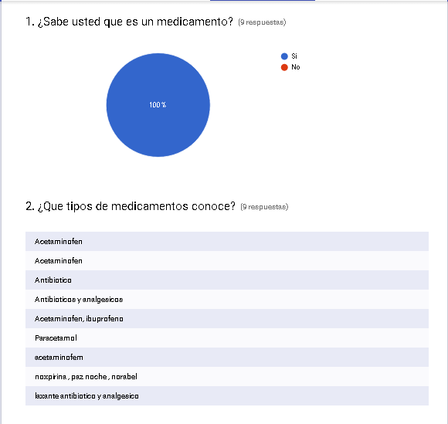

Slide 11
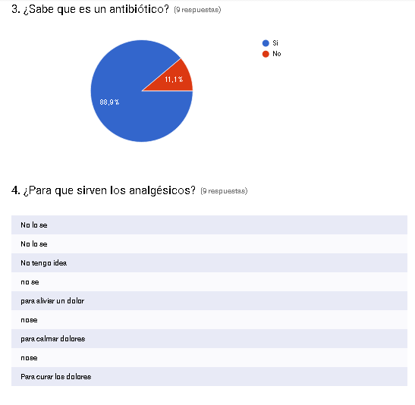

Slide 12
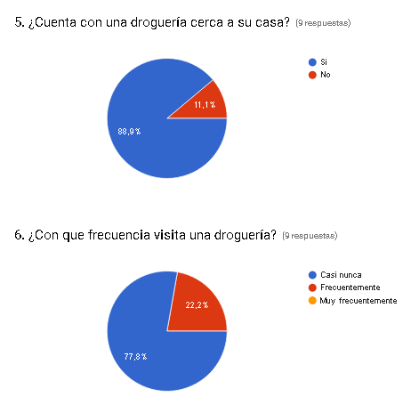

Slide 13
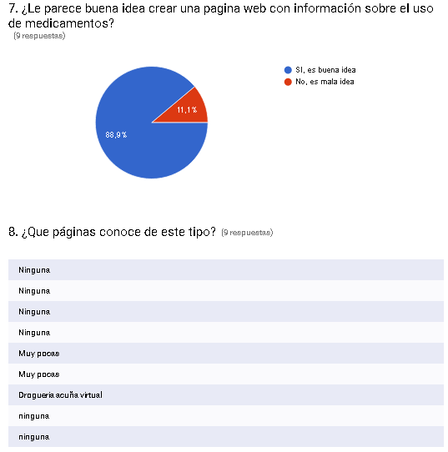

Slide 14
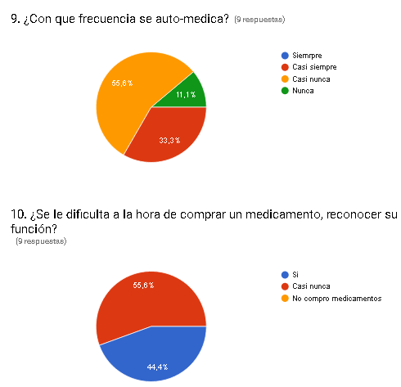

Slide 15
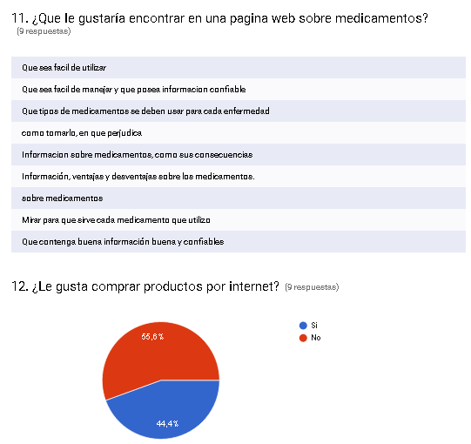

Slide 16
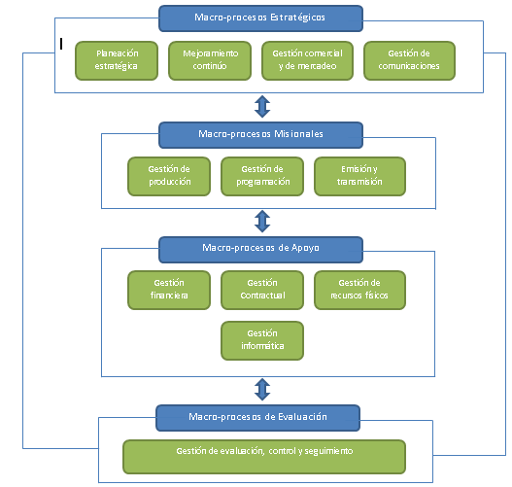
Diagrama de procesos

Slide 17
Requerimientos funcionales
El sistema permitirá el ingreso y registro de cada uno de los usuarios.
El sistema deberá tener una buena información sobre los medicamentos que deseen saber.
El sistema recomendara a los usuarios el medicamento más indicado para la enfermedad que necesite combatir.
Los usuarios se podrán registrar siempre y cuando vayan a comprar los productos.
El sistema tendrá un inventario por todas las compras que tenga en la página.
El sistema proporcionara un identificador único a cada pedido en el inventario que se haga.
El sistema tendrá un soporte para ayudas y registros.
El sistema permitiría únicamente al administrador editar y/o eliminar datos del usuario.

Slide 18
Requerimientos no funcionales
El sistema solo permitirá registrarse una vez al usuario.
El sistema deberá tener servicio durante todas las 24 horas.
Los permisos de acceso al sistema podrán ser cambiados solamente por el administrador de acceso a datos.
El sistema deberá funcionar de manera rápida en la utilización de dispositivos móviles.
El sistema deberá proporcionar mensajes de error que sean informativos y orientados a un usuario final.
El sistema deberá poseer una interfaz gráfica bien formada.
El sistema podrá ejecutarse por cualquier navegador por el que desee entrar.
El sistema permitirá realizar varias transacciones al mismo tiempo

Slide 19
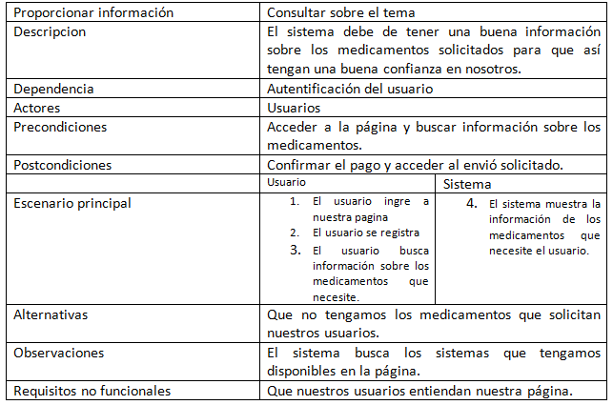
Cuadros de casos de uso

Slide 20

Cuadros de casos de uso

Slide 21
Diagramas UML

Slide 22
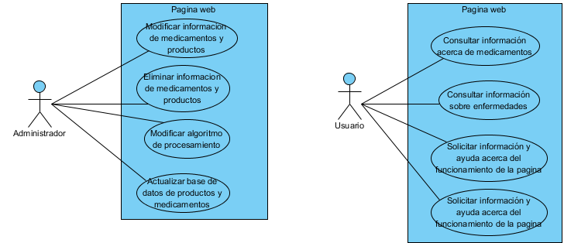
Diagrama casos de uso

Slide 23
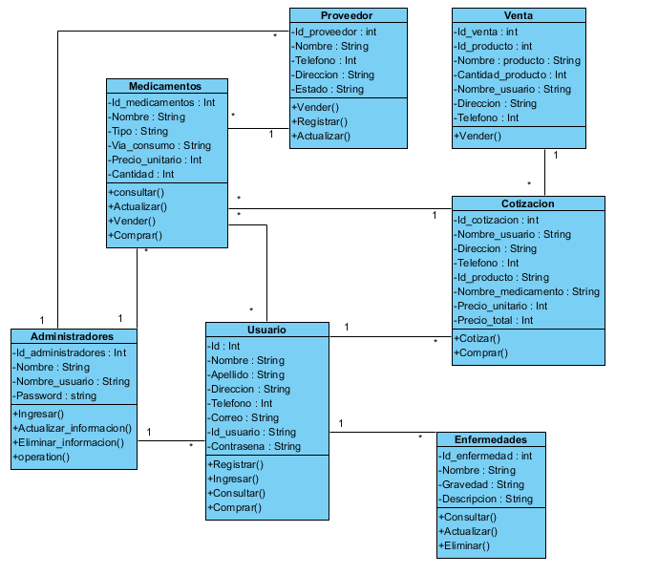
Diagrama de clases

Slide 24
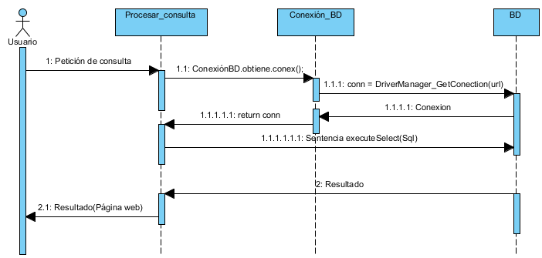
Diagrama de secuencia

Slide 25
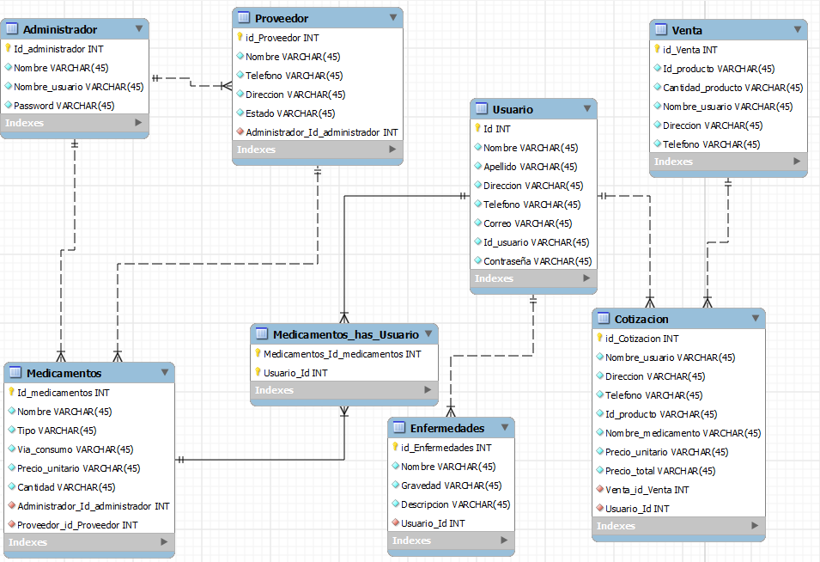
Diagrama Entidad-Relación

Slide 26
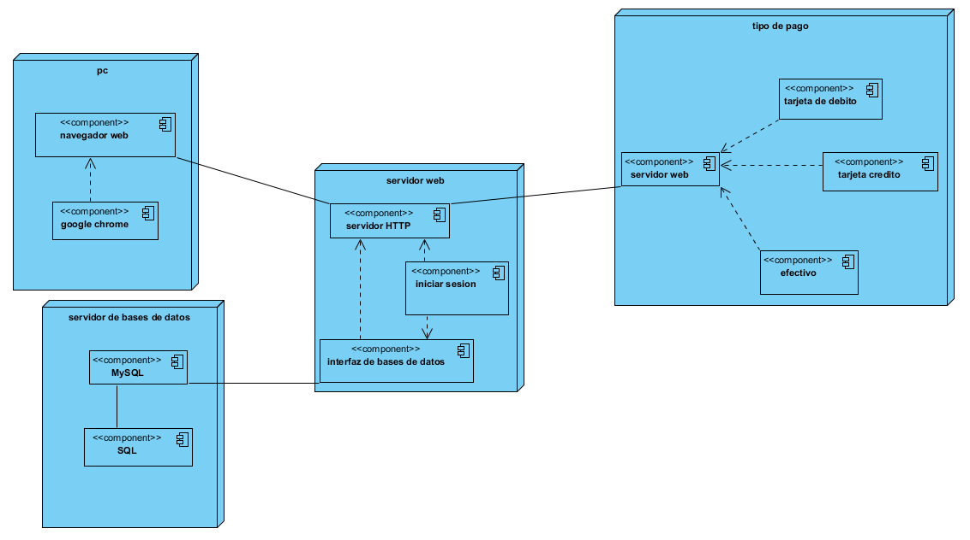
Diagrama de distribución

Slide 27
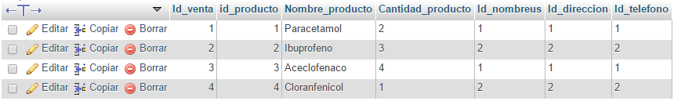



Normalización

Slide 28
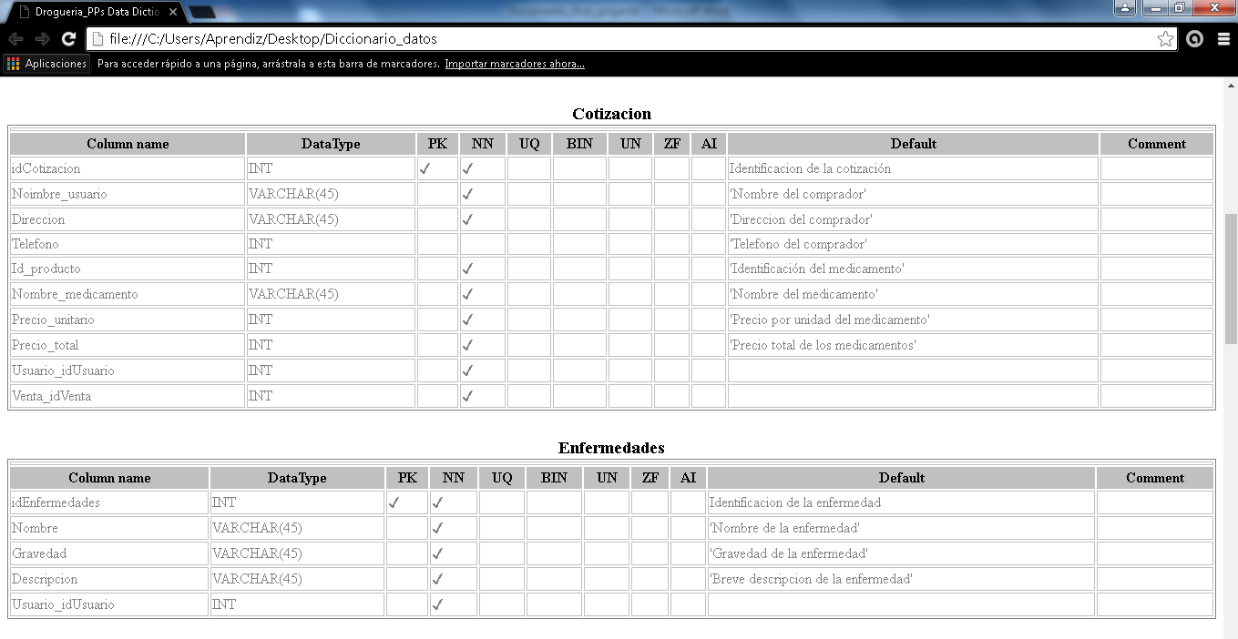
Diccionario de datos

Slide 29
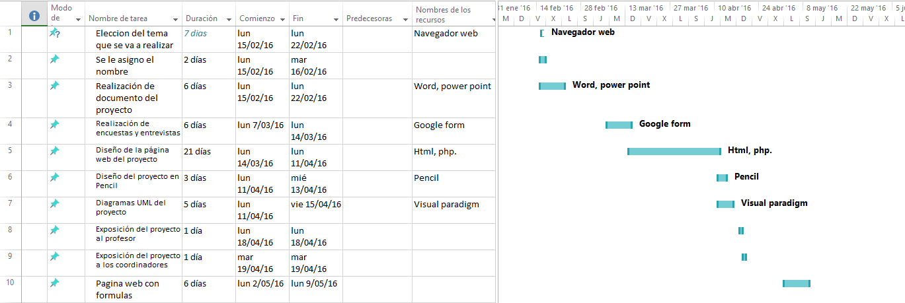
Diagrama de Gantt

Slide 30
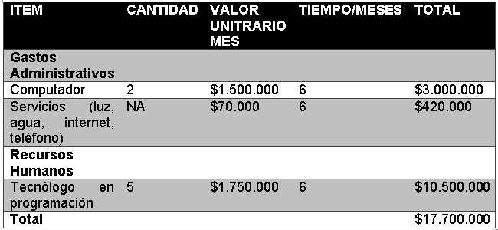
Presupuesto

Slide 31
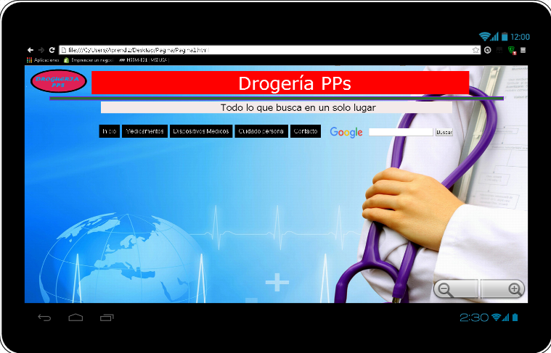
Prototipo

Slide 32
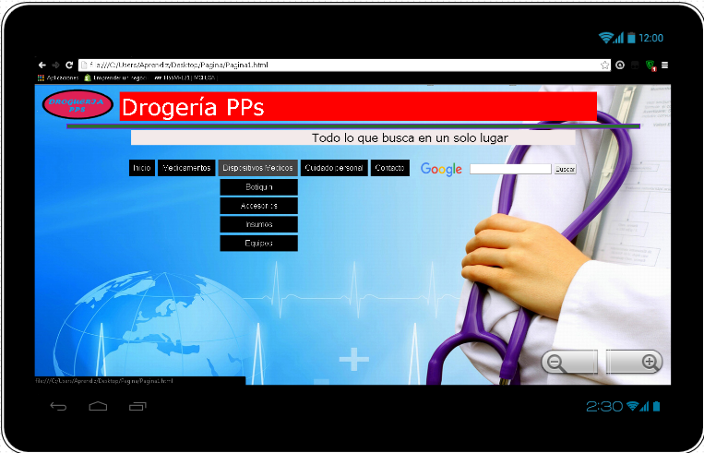
Prototipo

Slide 33
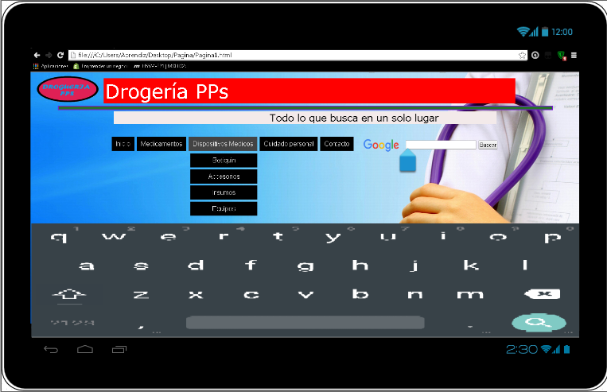
Prototipo

Slide 34
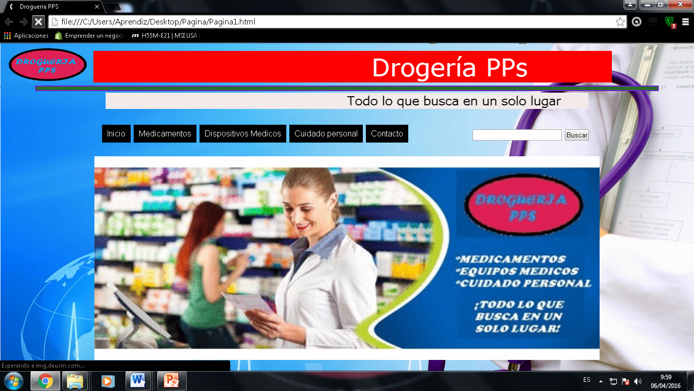
Prototipo HTML

Slide 35
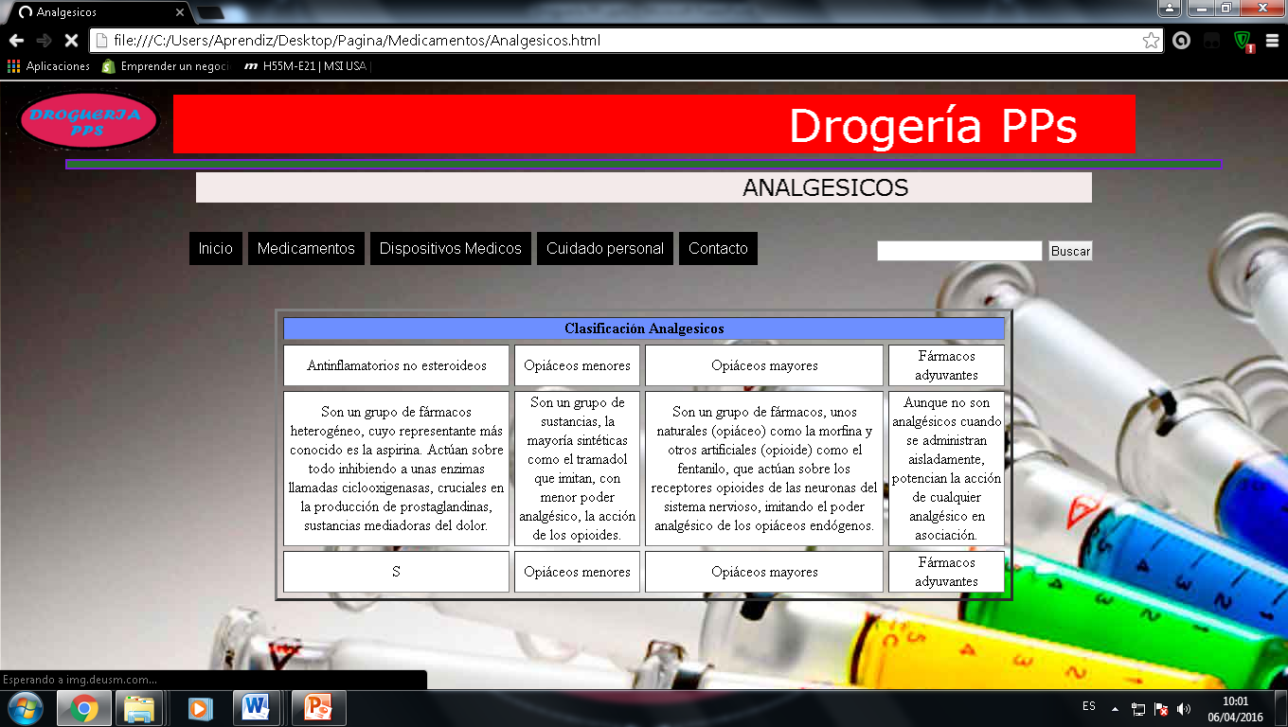
Prototipo HTML

Slide 36
GRACIAS POR SU
ATENCIÓN
Sección de preguntas

